Slide 1
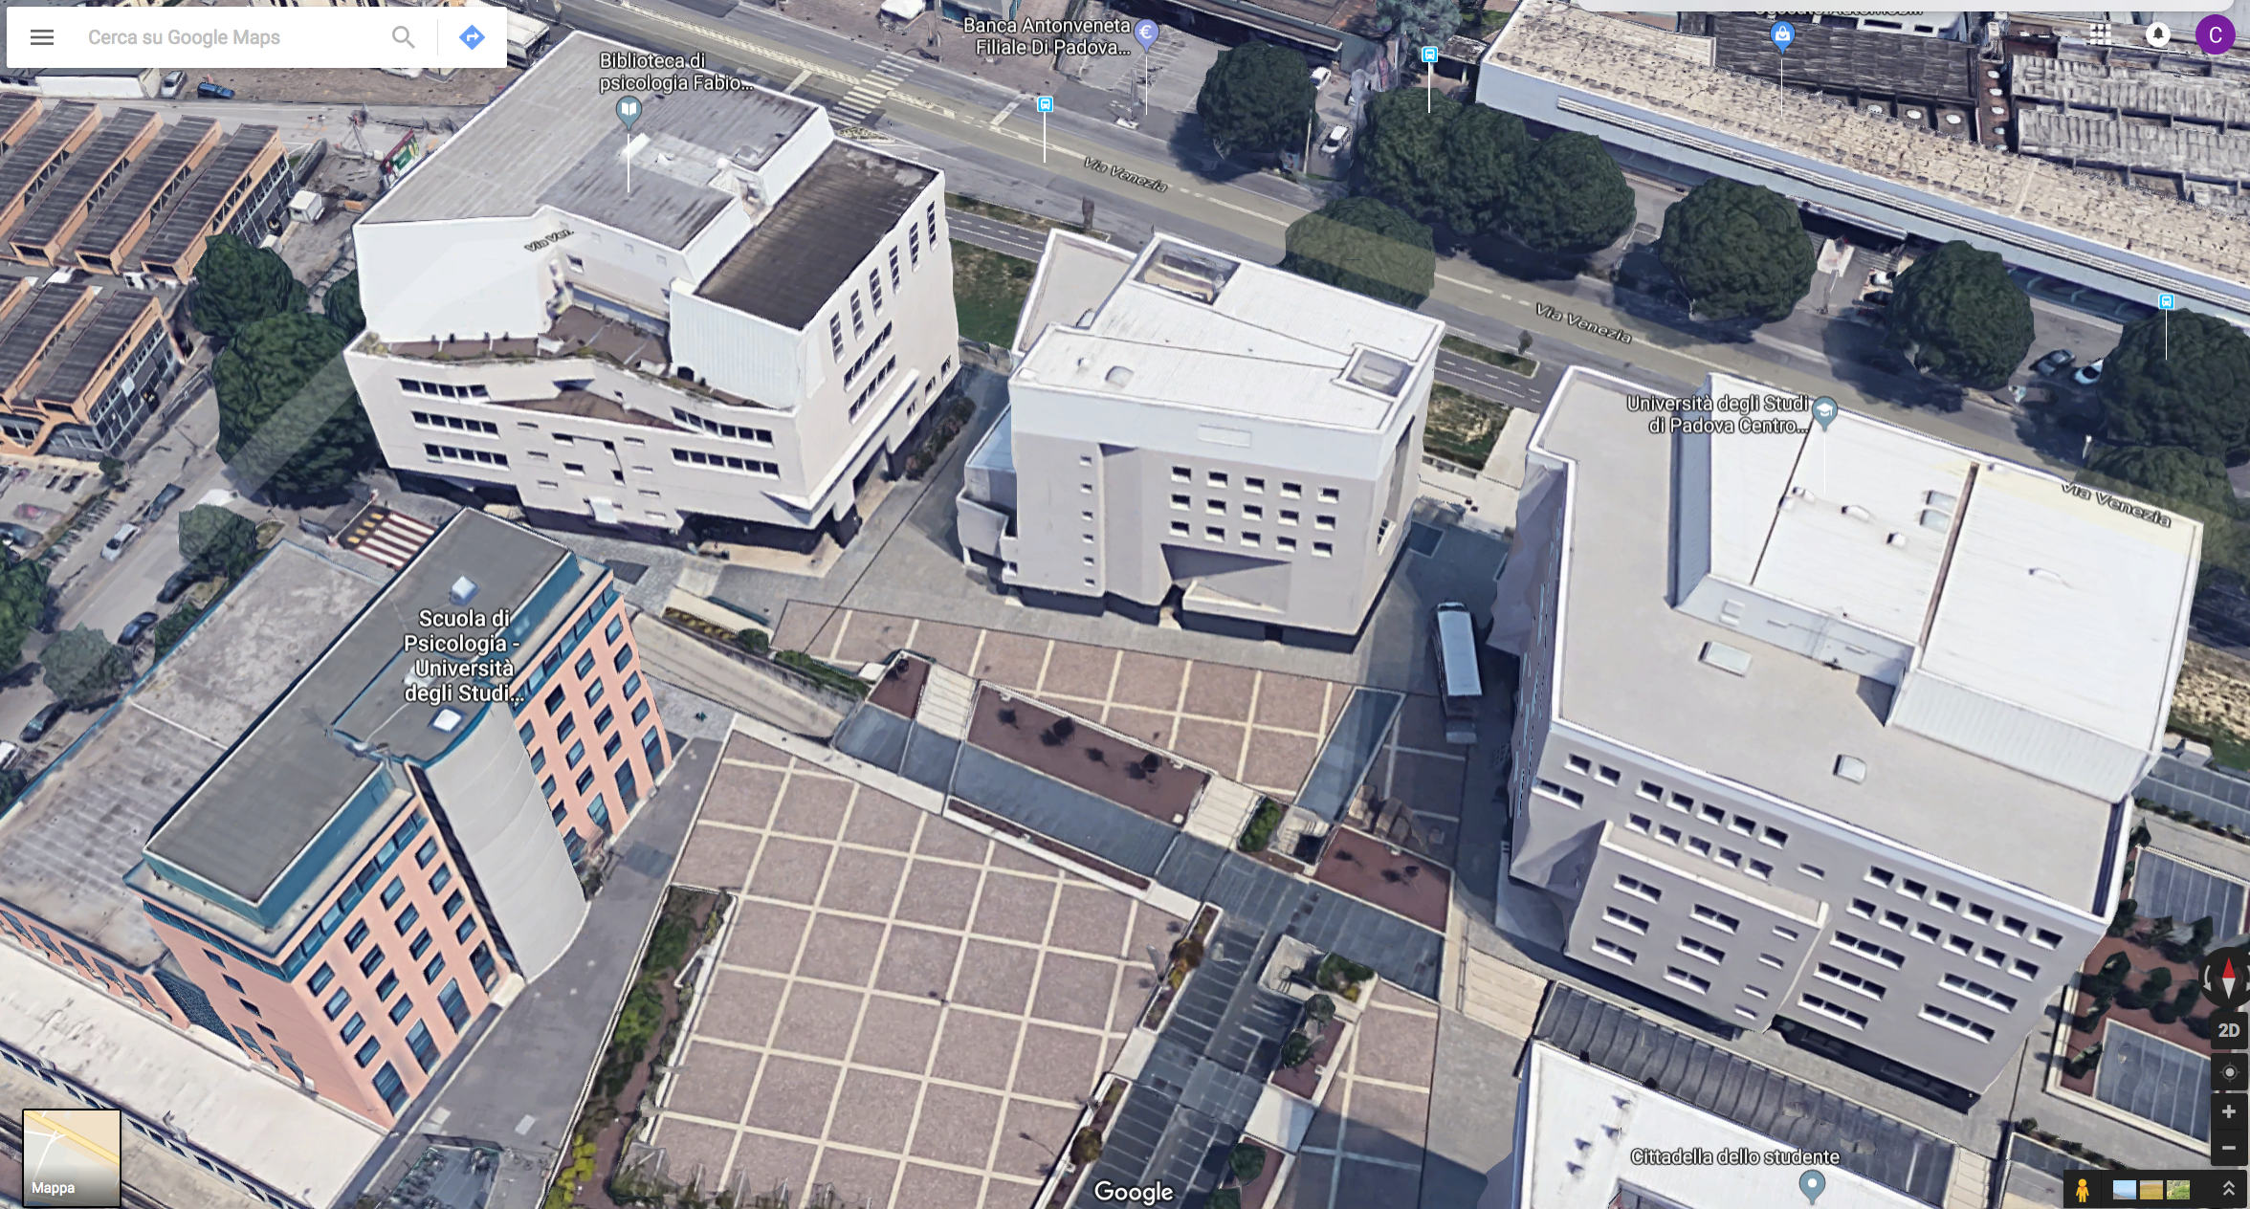
psico1: - sede del Dipartimento di Psicologia Generale. Qui trovi la maggior parte degli studi dei docenti

Slide 2
psico2: - sede di molte aule didattiche, della biblioteca, ufficio Erasmus e Tutorato

Slide 3
psico3: - sede di alcuni studi docenti

Slide 4
CLA (Centro Linguistico di Ateneo): - sede di alcune aule

Slide 5
Aule ex-Fiat (attraversare via Venezia): sede di alcune aule

